Slide 1
CSI OCCUPANCY LAB · 项目成果展示
无摄像头 · 无穿戴 · 只用环境 WiFi 信号
基于 WiFi CSI 信号的
室内占据检测
从数据采集、标注分析到模型训练与可视化实验台 · 图书馆玻璃房 实验场地
20
345
96.8
4
份
窗
%
类
当日原始录制
2 秒训练窗口
V8 留出准确率
场景 × 5 组

Slide 2
项目概览
一个二分类问题，一条完整链路
任务定义
为什么用 CSI
判断 有效检测区域内是否有人 —— 屋内有人为 1，屋内无人（含门外走动）为 0
人体活动会扰动 WiFi 信道状态信息的子载波振幅；不拍摄画面、不携带设备，天然保护隐私
20
345
96.8
1380
份录制
个窗口
%
次复核
11月3日单日采集
四类场景 × 各 5 组
每窗 2 秒 · 共 690 秒
有人 203 / 无人 142
V8 独立留出测试
62 窗默认方法 60/62
模型载入预测一致性
全部通过 · SHA256 存证
全链路已闭环：采集 → 画线标注 → 窗口切分 → 特征提取 → 随机森林 → 一致性验证 → 可视化实验台
WiFi CSI 室内占据检测 · 成果展示
02 / 10

Slide 3
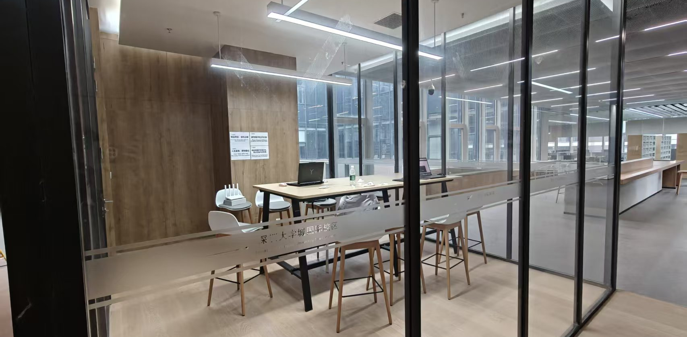
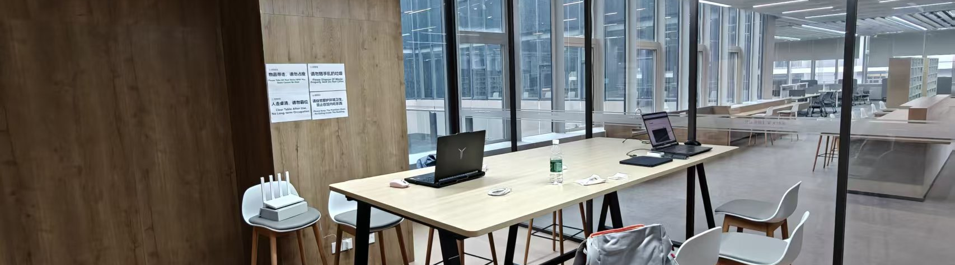
房间情况
6B514 玻璃隔断讨论室 · 真实办公场地
设备摆位（发射 → 接收）
路由器置于左侧椅子（发射端）
ESP32 置于右侧电脑旁（接收端）
信号穿行区域即「有效检测区域」
空间特点
房间与外侧走道之间为大面积玻璃隔断，人体穿行、门外走动均会在信道上留下可辨识痕迹
标签口径
屋内有人 = 1 屋内无人 = 0
门外走动 = 0（负样本 · 抗干扰关键）
照片仅用于场景与标签核对，不作为模型输入；门状态与精确距离未从照片推定
WiFi CSI 室内占据检测 · 成果展示
03 / 10

Slide 4
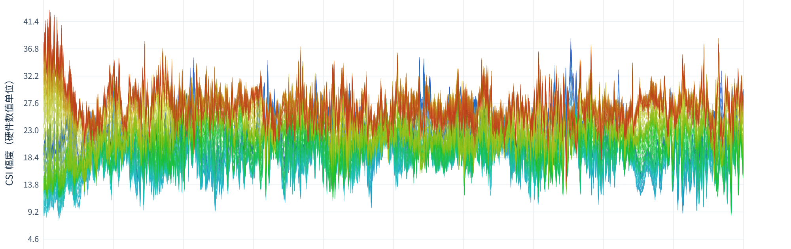
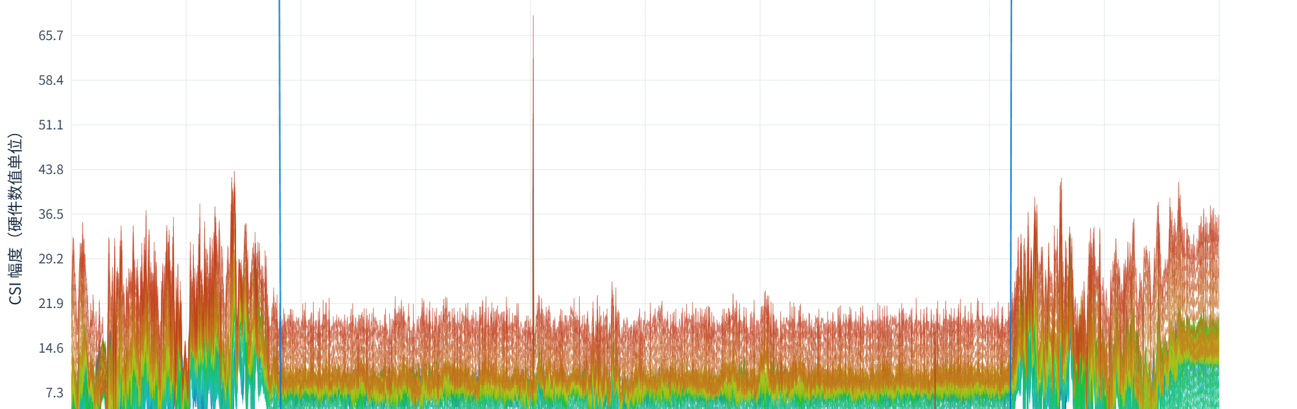
采集方式
CSI 原始帧落盘 + 同步录像 + 画线标注核对
1 · 原始采集
ESP32 采集 64 子载波 CSI，约 100 Hz，逐帧写入 JSONL，单份录制 24–62 秒
2 · 同步留证
每段同步录像 + 整段幅度画线图，视频与 CSI 从头对齐，用于逐窗标签核对
3 · 场景矩阵
无人 / 玩电脑 / 走动 / 门外走动，四类场景各录 5 组，共 20 份
原始 CSI 幅度曲线 · 走动场景（64 子载波 · 54 秒 · 未平滑）
4 · 分段标注
进出门文件按蓝线分段：出门=有人、中段=无人、进门=有人；边界窗留 0.5 秒余量
5 · 窗口切分
固定 [1,3)、[3,5) 2 秒滑窗；仅整窗落在同一标签区间且采样质量达标者入训
画线标注图 · 门外走动：蓝线间 = 屋内无人段，蓝线外 = 出门 / 进门（有人）
WiFi CSI 室内占据检测 · 成果展示
04 / 10

Slide 5
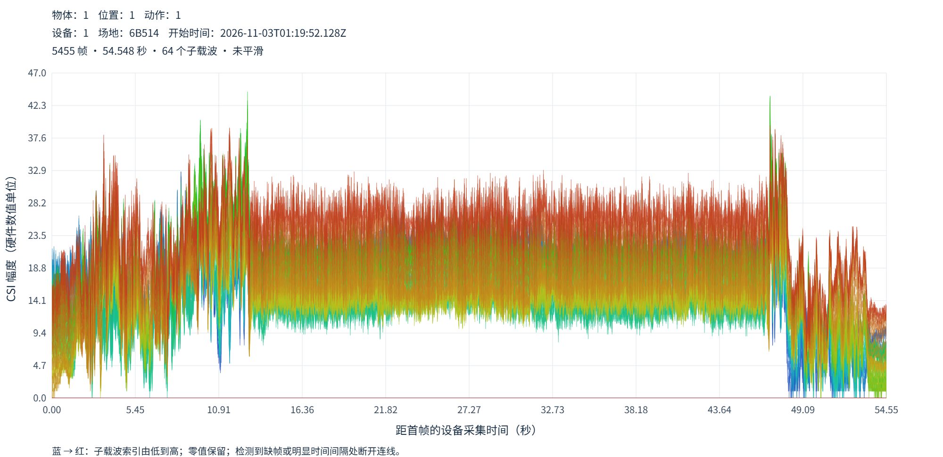
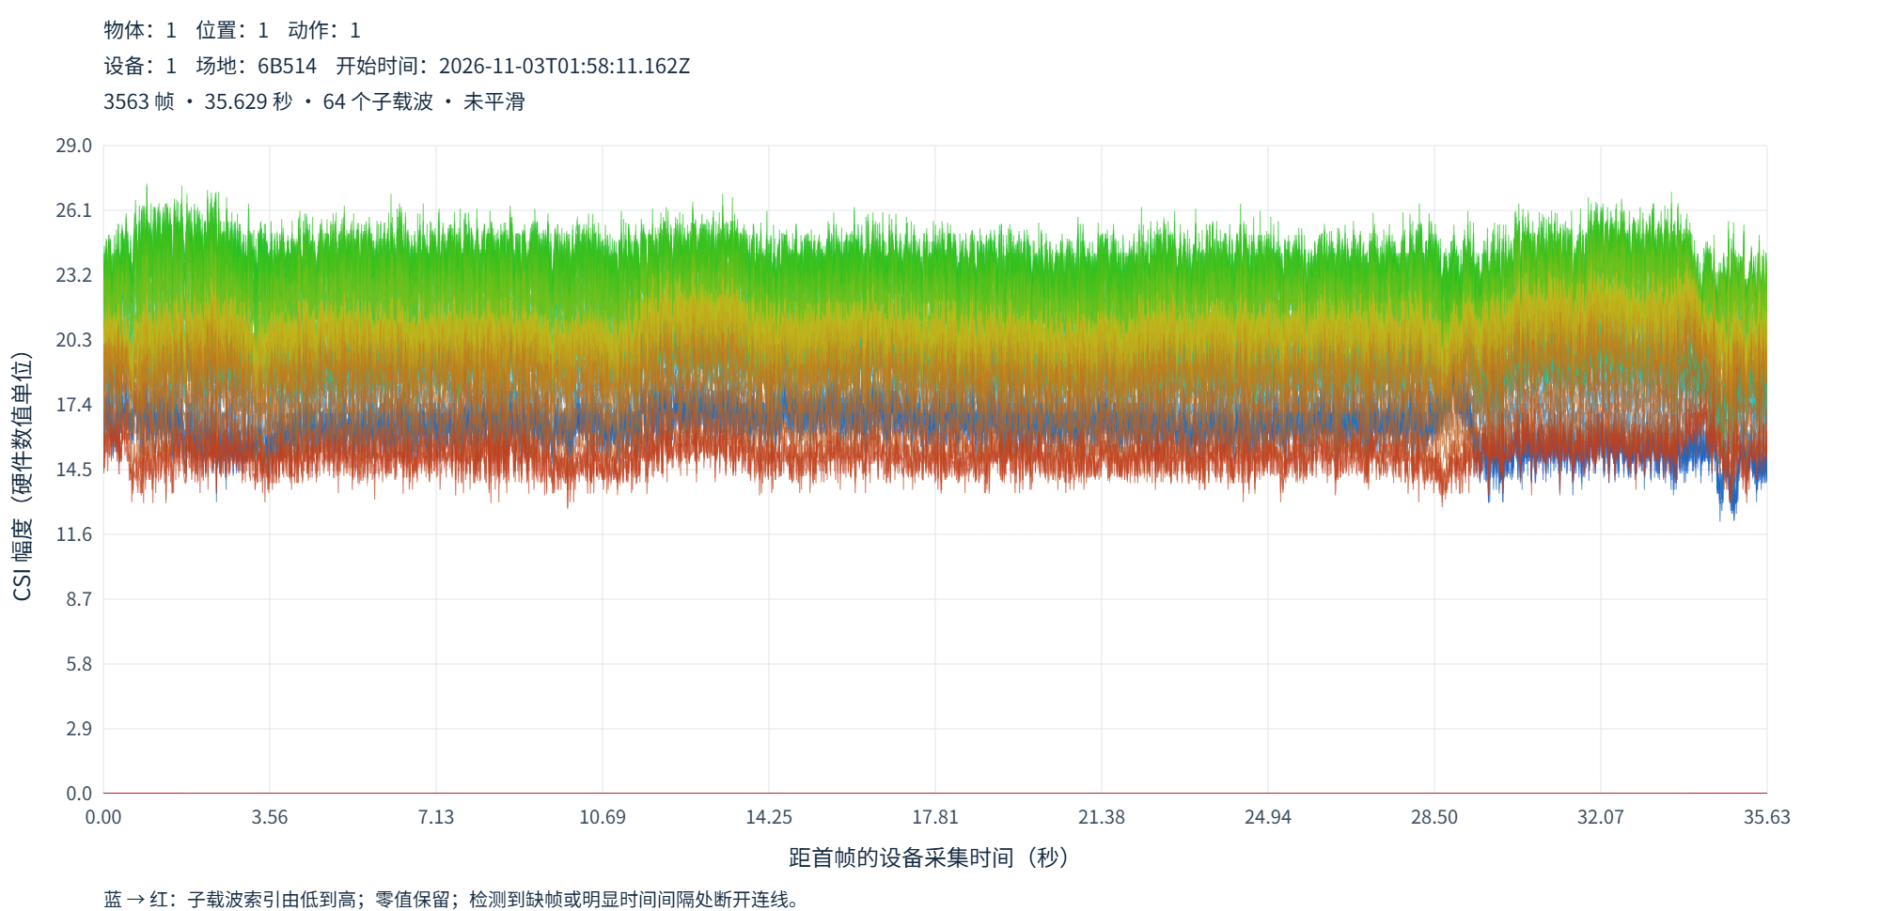
数据样本
同一房间、同一摆位，波形随「有人 / 无人」截然不同
无人 · 静置基线
54.5s · 5455 帧
有人 · 玩电脑（持续存在）
35.6s · 3563 帧
仅环境噪声与出入门瞬间扰动，平均振幅 6.5–14.8
人体存在持续抬高信道振幅，平均 15.3–17.4
无人
玩电脑
走动
振幅 6.5–14.8 · 运动能量 0.72–1.03
振幅 15.3–17.4 · 运动能量最低 0.69–0.97
振幅最高 ≈19.3 · 运动能量 0.96–1.18
WiFi CSI 室内占据检测 · 成果展示
05 / 10

Slide 6
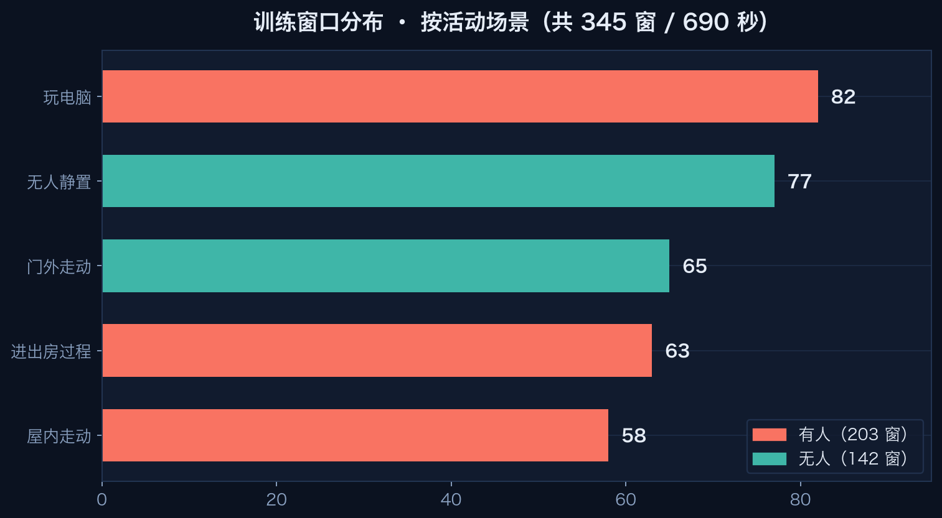
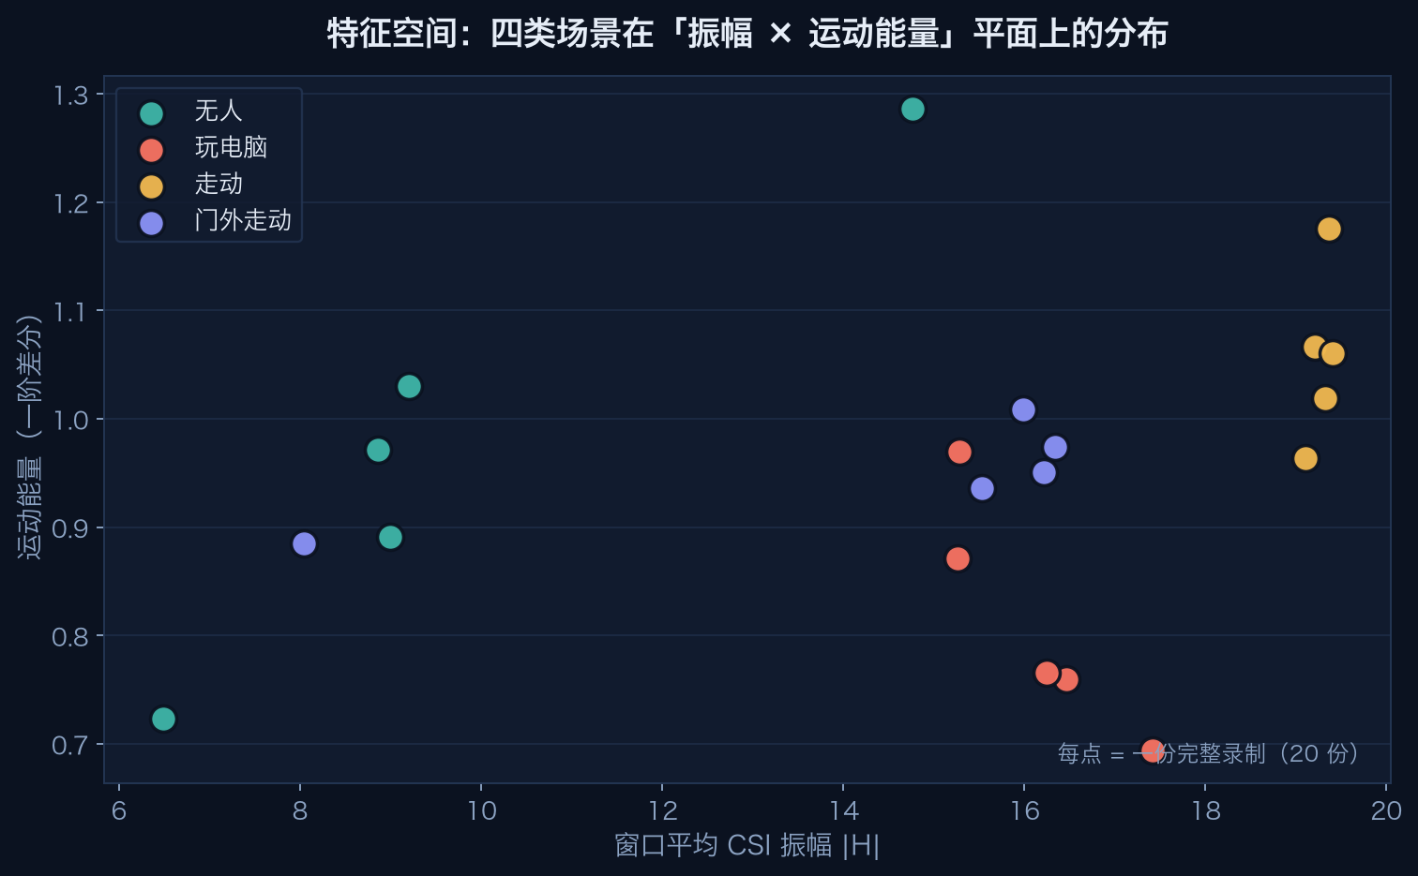
数据分析
345 个窗口的构成，以及「可分性」的物理依据
每份录制切为 2 秒窗口后按场景归类；有人 203 窗 / 无人 142 窗，比例约 59 : 41
2 维
仅凭「窗口平均振幅 × 运动能量」两个特征，四类场景已明显成簇：无人全部落在低振幅区，走动占据右上角，玩电脑呈「高振幅 · 低能量」——二分类可行性有清晰的物理依据
WiFi CSI 室内占据检测 · 成果展示
06 / 10

Slide 7
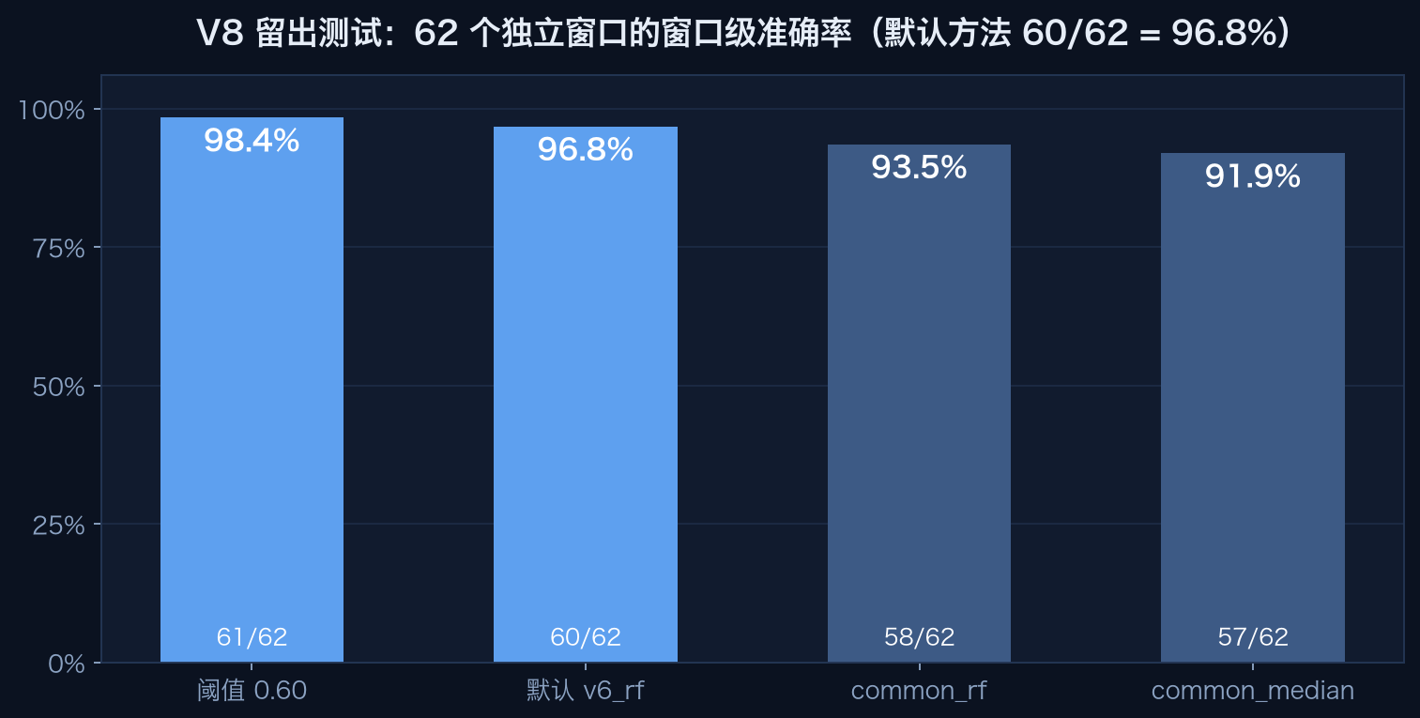
模型训练成果
随机森林 · 可复现 · 全程存证
96.8
模型配置
V8 独立留出测试
62 窗 · 默认方法 60/62
随机森林 200 棵树 · 最大深度 5
叶节点最少 3 · 类别平衡 · 种子 42
%
3 森林 · 4 套判定规则
默认阈值 0.5 达 96.8%
阈值 0.6 备选规则达 98.4%（61/62）
工程与可复现保障
1380 次载入预测一致性复核通过
单元测试通过 · 源文件与模型 SHA256 存证
V8 完整包按原字节归档
当前版本 V9
全部 20 份录制并入重训（345 窗）；
泛化效果待新一轮独立采集数据验证
WiFi CSI 室内占据检测 · 成果展示
07 / 10

Slide 8
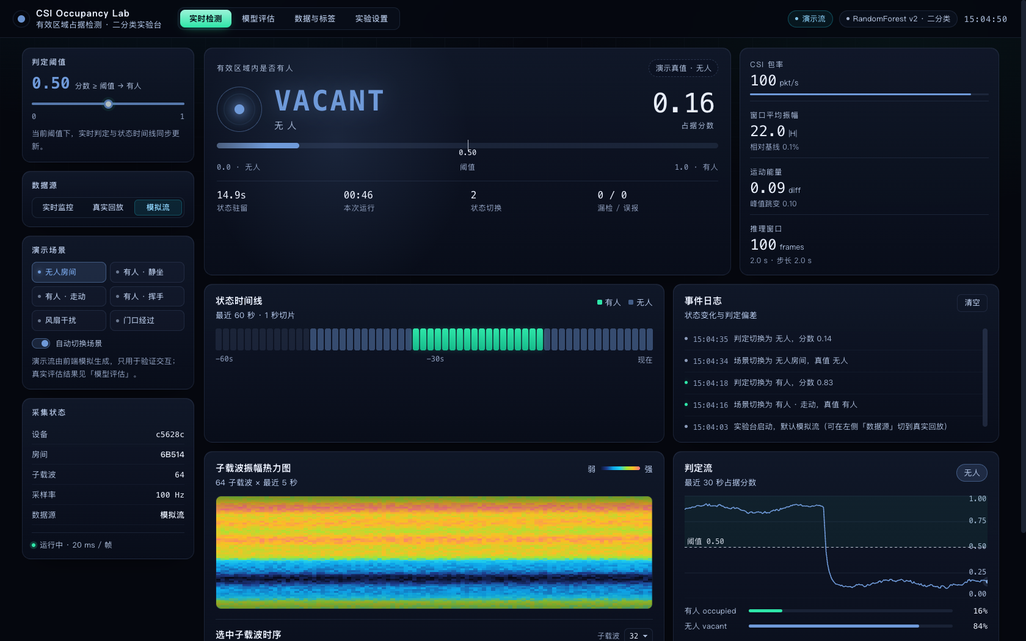
可视化实验台 · 实时检测
纯浏览器端推理 · 随机森林现算不经后端
占据分数大屏
VACANT / OCCUPIED 状态灯 + 阈值游标，实时可调
状态时间线
最近 60 秒逐秒切片，有人 / 无人一目了然
子载波热力图
64 子载波 × 最近 5 秒，原始证据可视化
事件日志
状态切换与判定偏差自动记录，统计漏检 / 误报
三种数据源
实时监控（ESP32 桥）/ 真实回放（.jsonl）/ 模拟流
WiFi CSI 室内占据检测 · 成果展示
08 / 10

Slide 9
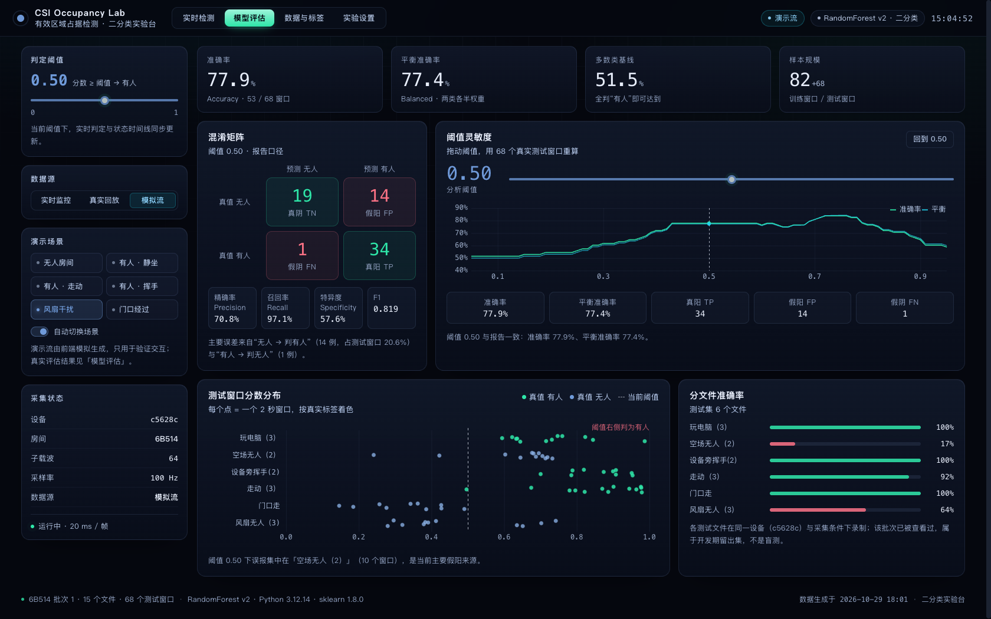
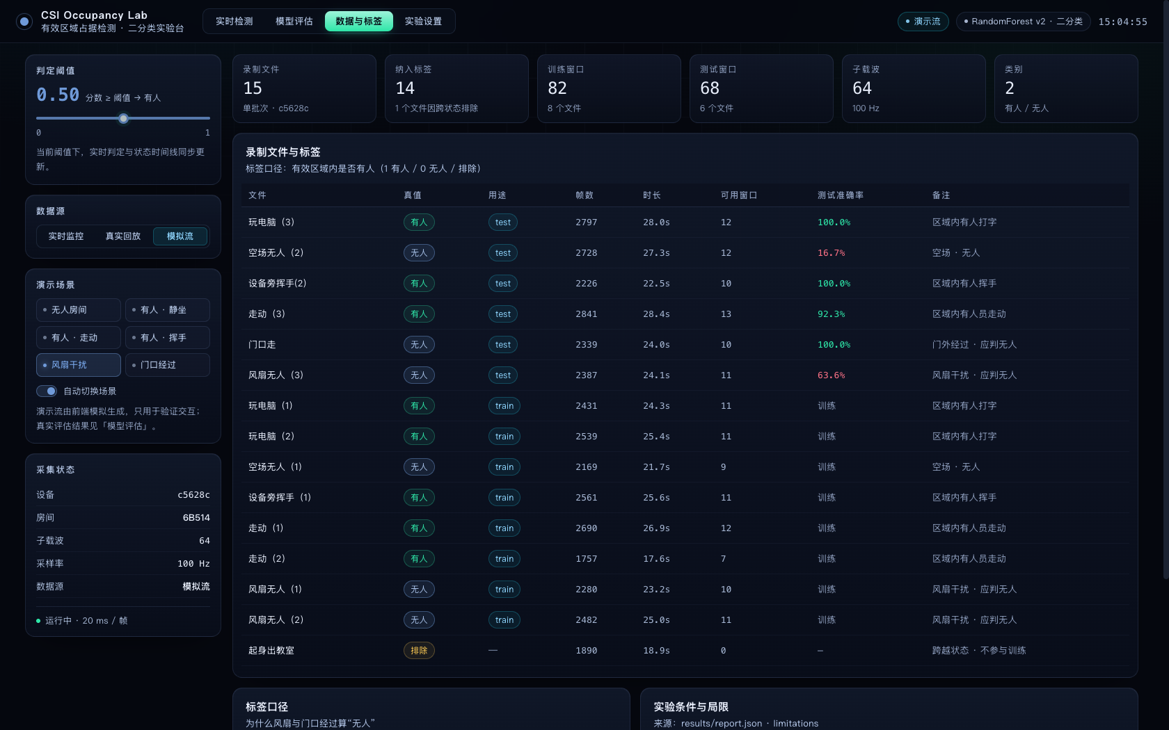
可视化实验台 · 评估与数据
模型评估 / 数据与标签 两个内页
模型评估
准确率 · 混淆矩阵 · 阈值灵敏度
数据与标签
录制总表 · 标签口径 · 实验局限
拖动阈值即用真实测试窗口重算指标；分数分布按真值着色
逐文件真值 / 用途 / 帧数 / 可用窗口 / 测试准确率一览
实验台另含「实验设置」页：判定参数在线调节、采集与模型信息只读展示、数据集与推理接入契约（pushPrediction / pushFrame / POST /predict），换模型换数据集无需重写界面
WiFi CSI 室内占据检测 · 成果展示
09 / 10

Slide 10
总结与下一步
从想法到可演示系统
已完成
当前局限
下一步
四类场景 × 20 份录制，345 个 2 秒窗口规范切分
数据来自同一天、同一摆位，跨天泛化未验证
采集跨天 / 跨摆位独立测试集，验证泛化
ESP32 → 桥服务 → 实验台的实时链路联调
画线标注 + 视频对齐的逐窗标签核对流程
V9 并入全部数据重训后暂无独立测试集
随机森林训练 · 一致性复核 · 单元测试 · SHA256 存证
5 号视频为每 3 秒抽帧核对，非逐帧验证
扩充风扇等干扰负样本，压低误报
门外信号穿玻璃隔断衰减，距离推定未建模
引入驻留与冷却机制抑制单窗抖动
V8 独立留出测试 96.8% 窗口级准确率
多房间部署实验，探索摆位自适应
浏览器端实验台：实时 / 评估 / 数据三视图
尚未接入实时 ESP32 数据流做端到端演示
环境信号即传感器
不加装任何摄像头与穿戴设备，用房间里本就存在的 WiFi 链路完成占据感知 —— 这是本项目最重要的验证结论
WiFi CSI 室内占据检测 · 成果展示
10 / 10

